Slide 1
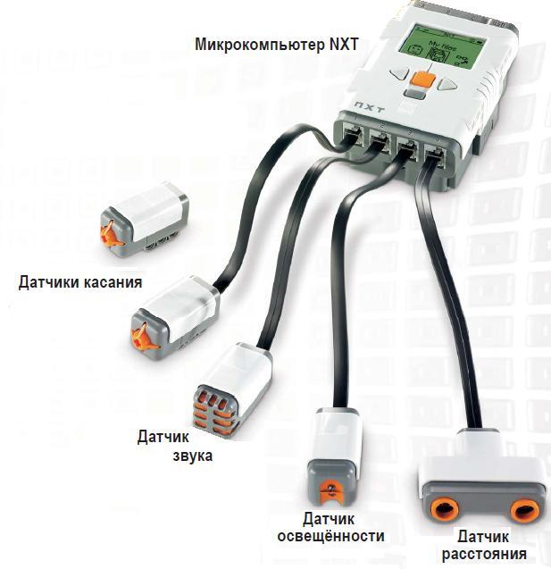

Slide 2
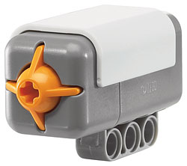

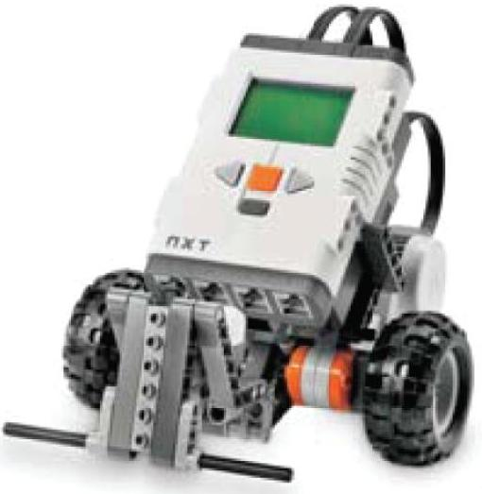
Датчик касания

Slide 3
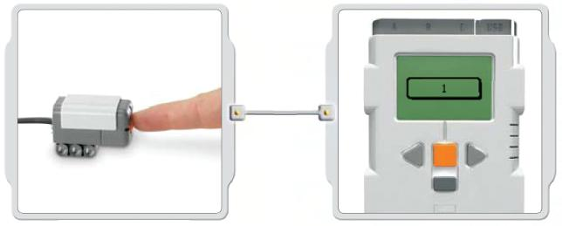
Датчик касания

Slide 4
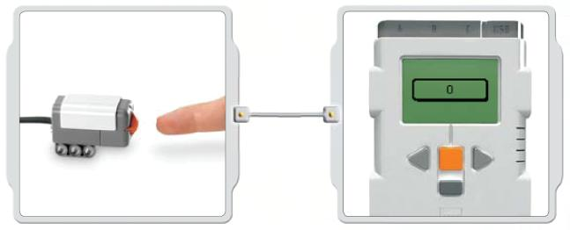
Датчик касания

Slide 5
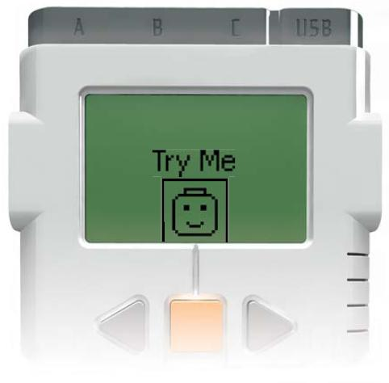

Датчик касания

Slide 6
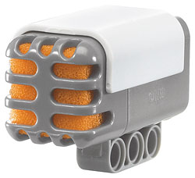

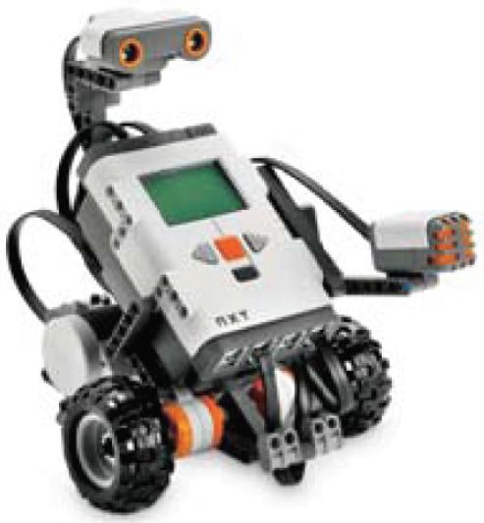
Датчик звука

Slide 7

Датчик звука

Slide 8
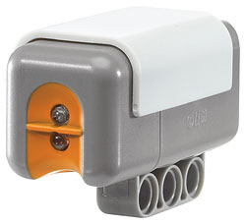

Датчик освещенности

Slide 9

Датчик освещенности

Slide 10

Датчик освещенности

Slide 11
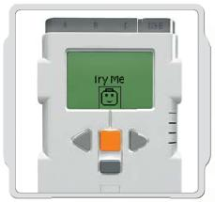
Датчик освещенности

Slide 12
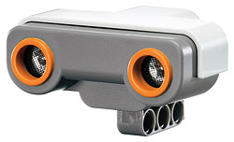

Датчик расстояния

Slide 13
Датчик расстояния

